Slide 1

Yapay Zekâ Uzmanlık Programı 2.0
Screenwall
Proje Sunumu
Önce maskele. Sonra sor.
Notes:
0:00–0:10 · Merhaba, biz [ekip]. Projemiz Screenwall: şirket dokümanlarını Claude'a ya da ChatGPT'ye sormadan önce hassas bilgileri bilgisayarda maskeleyen bir uygulama.

Slide 2
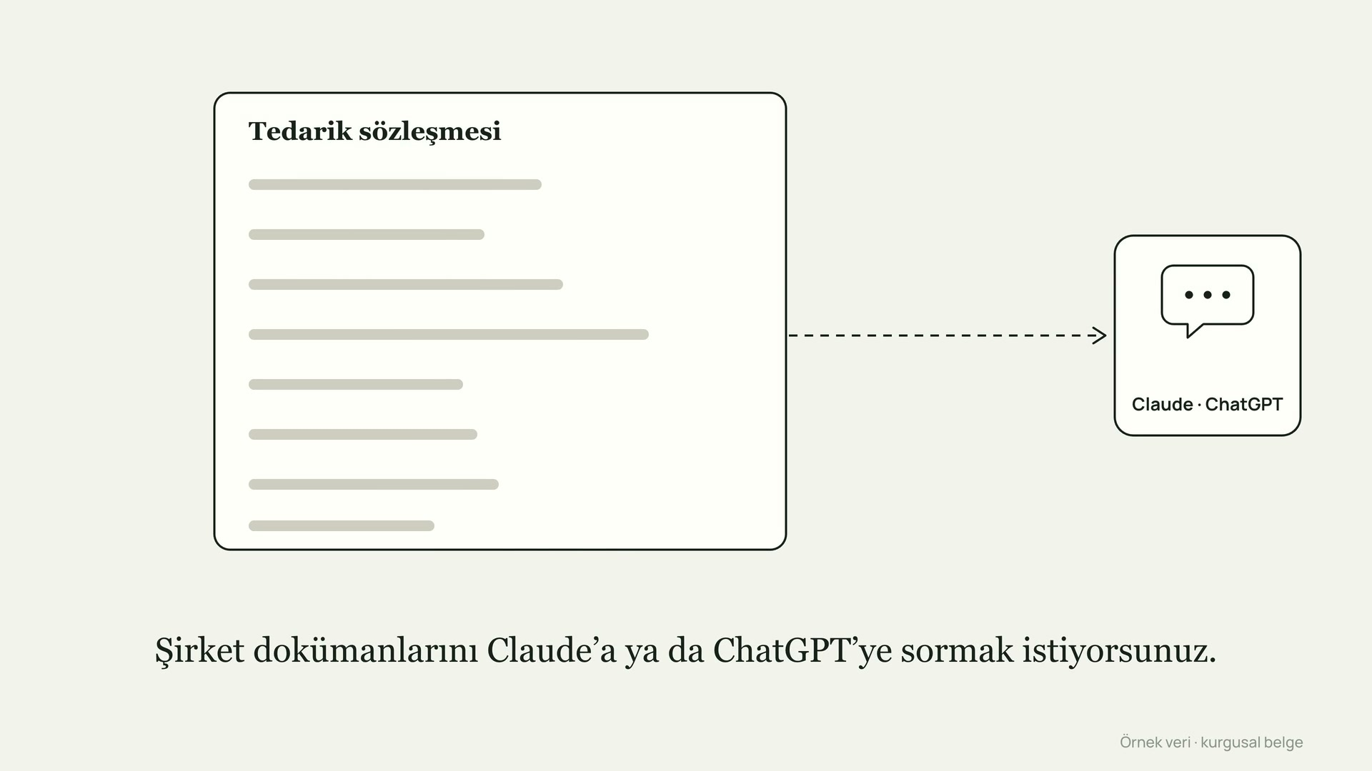
Notes:
0:10–1:00 · Videoya tıklayın; tamamı 50 saniye. Süre darsa denetim sahnesinden (yaklaşık 0:20) sonra durdurabilirsiniz.

Slide 3
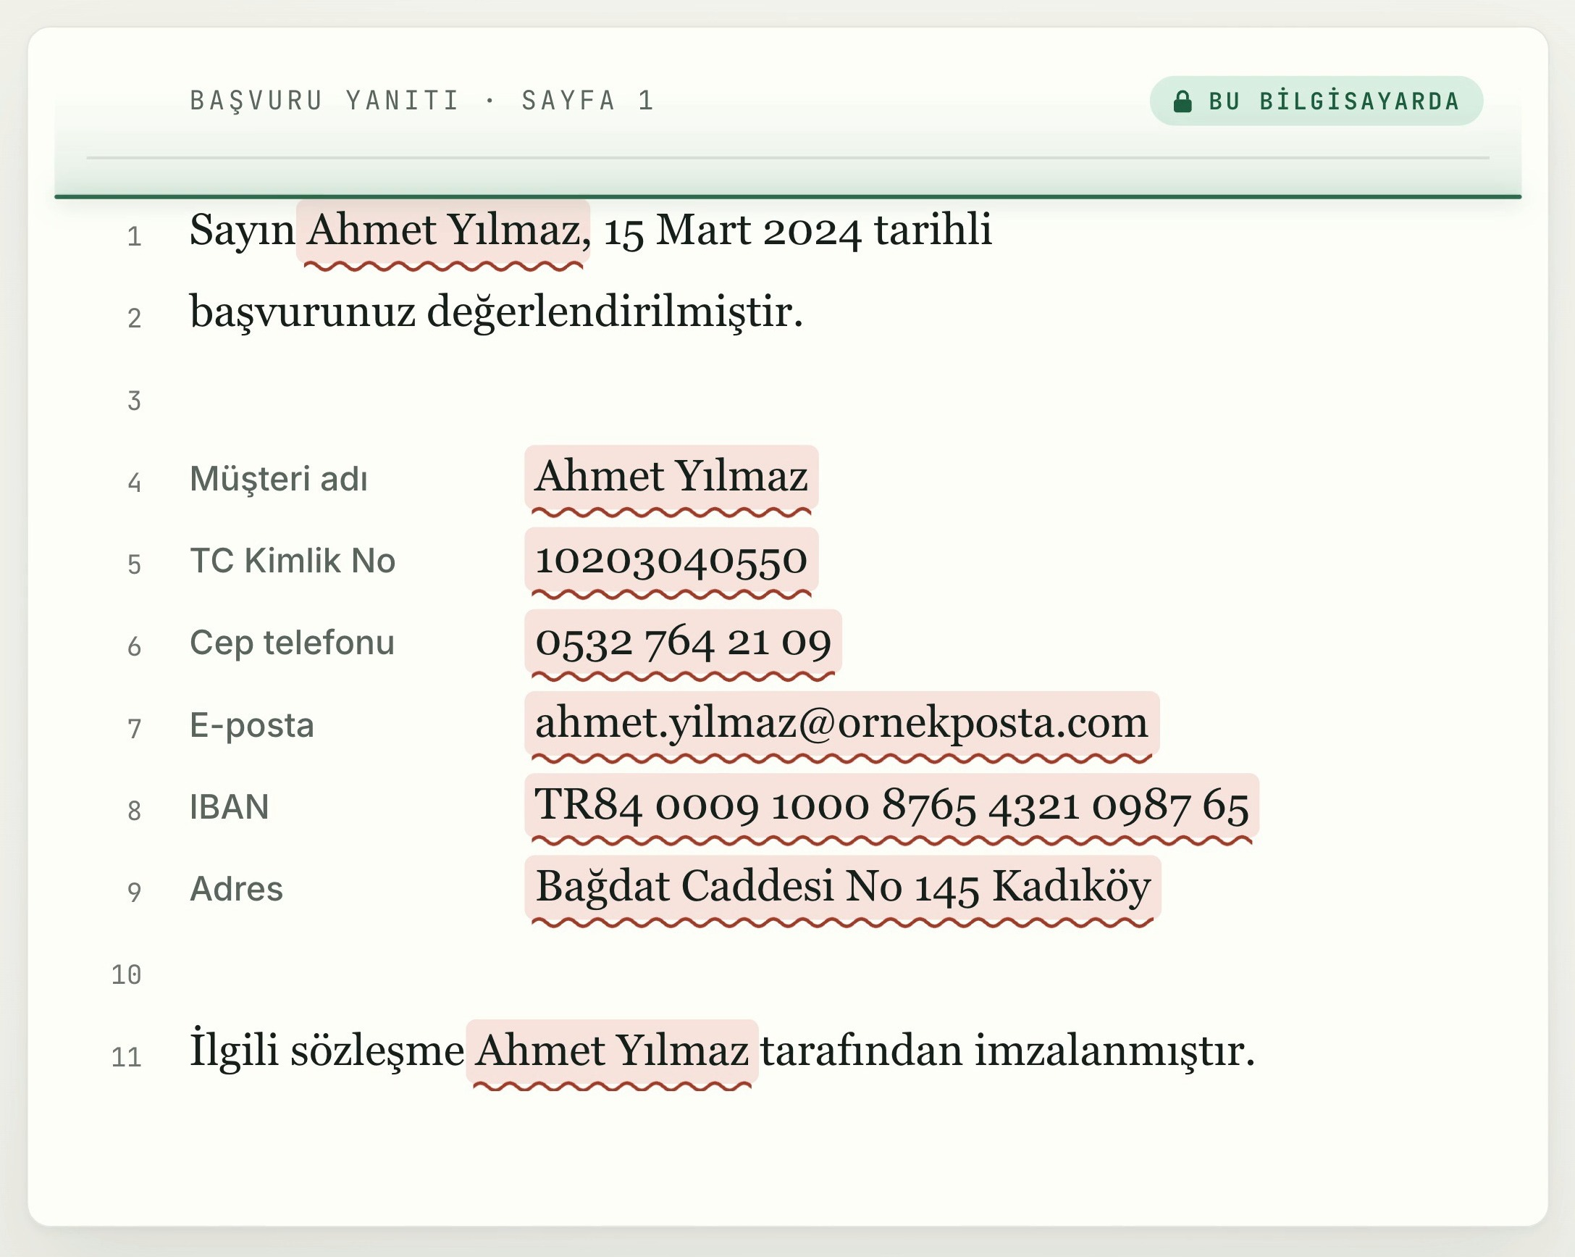
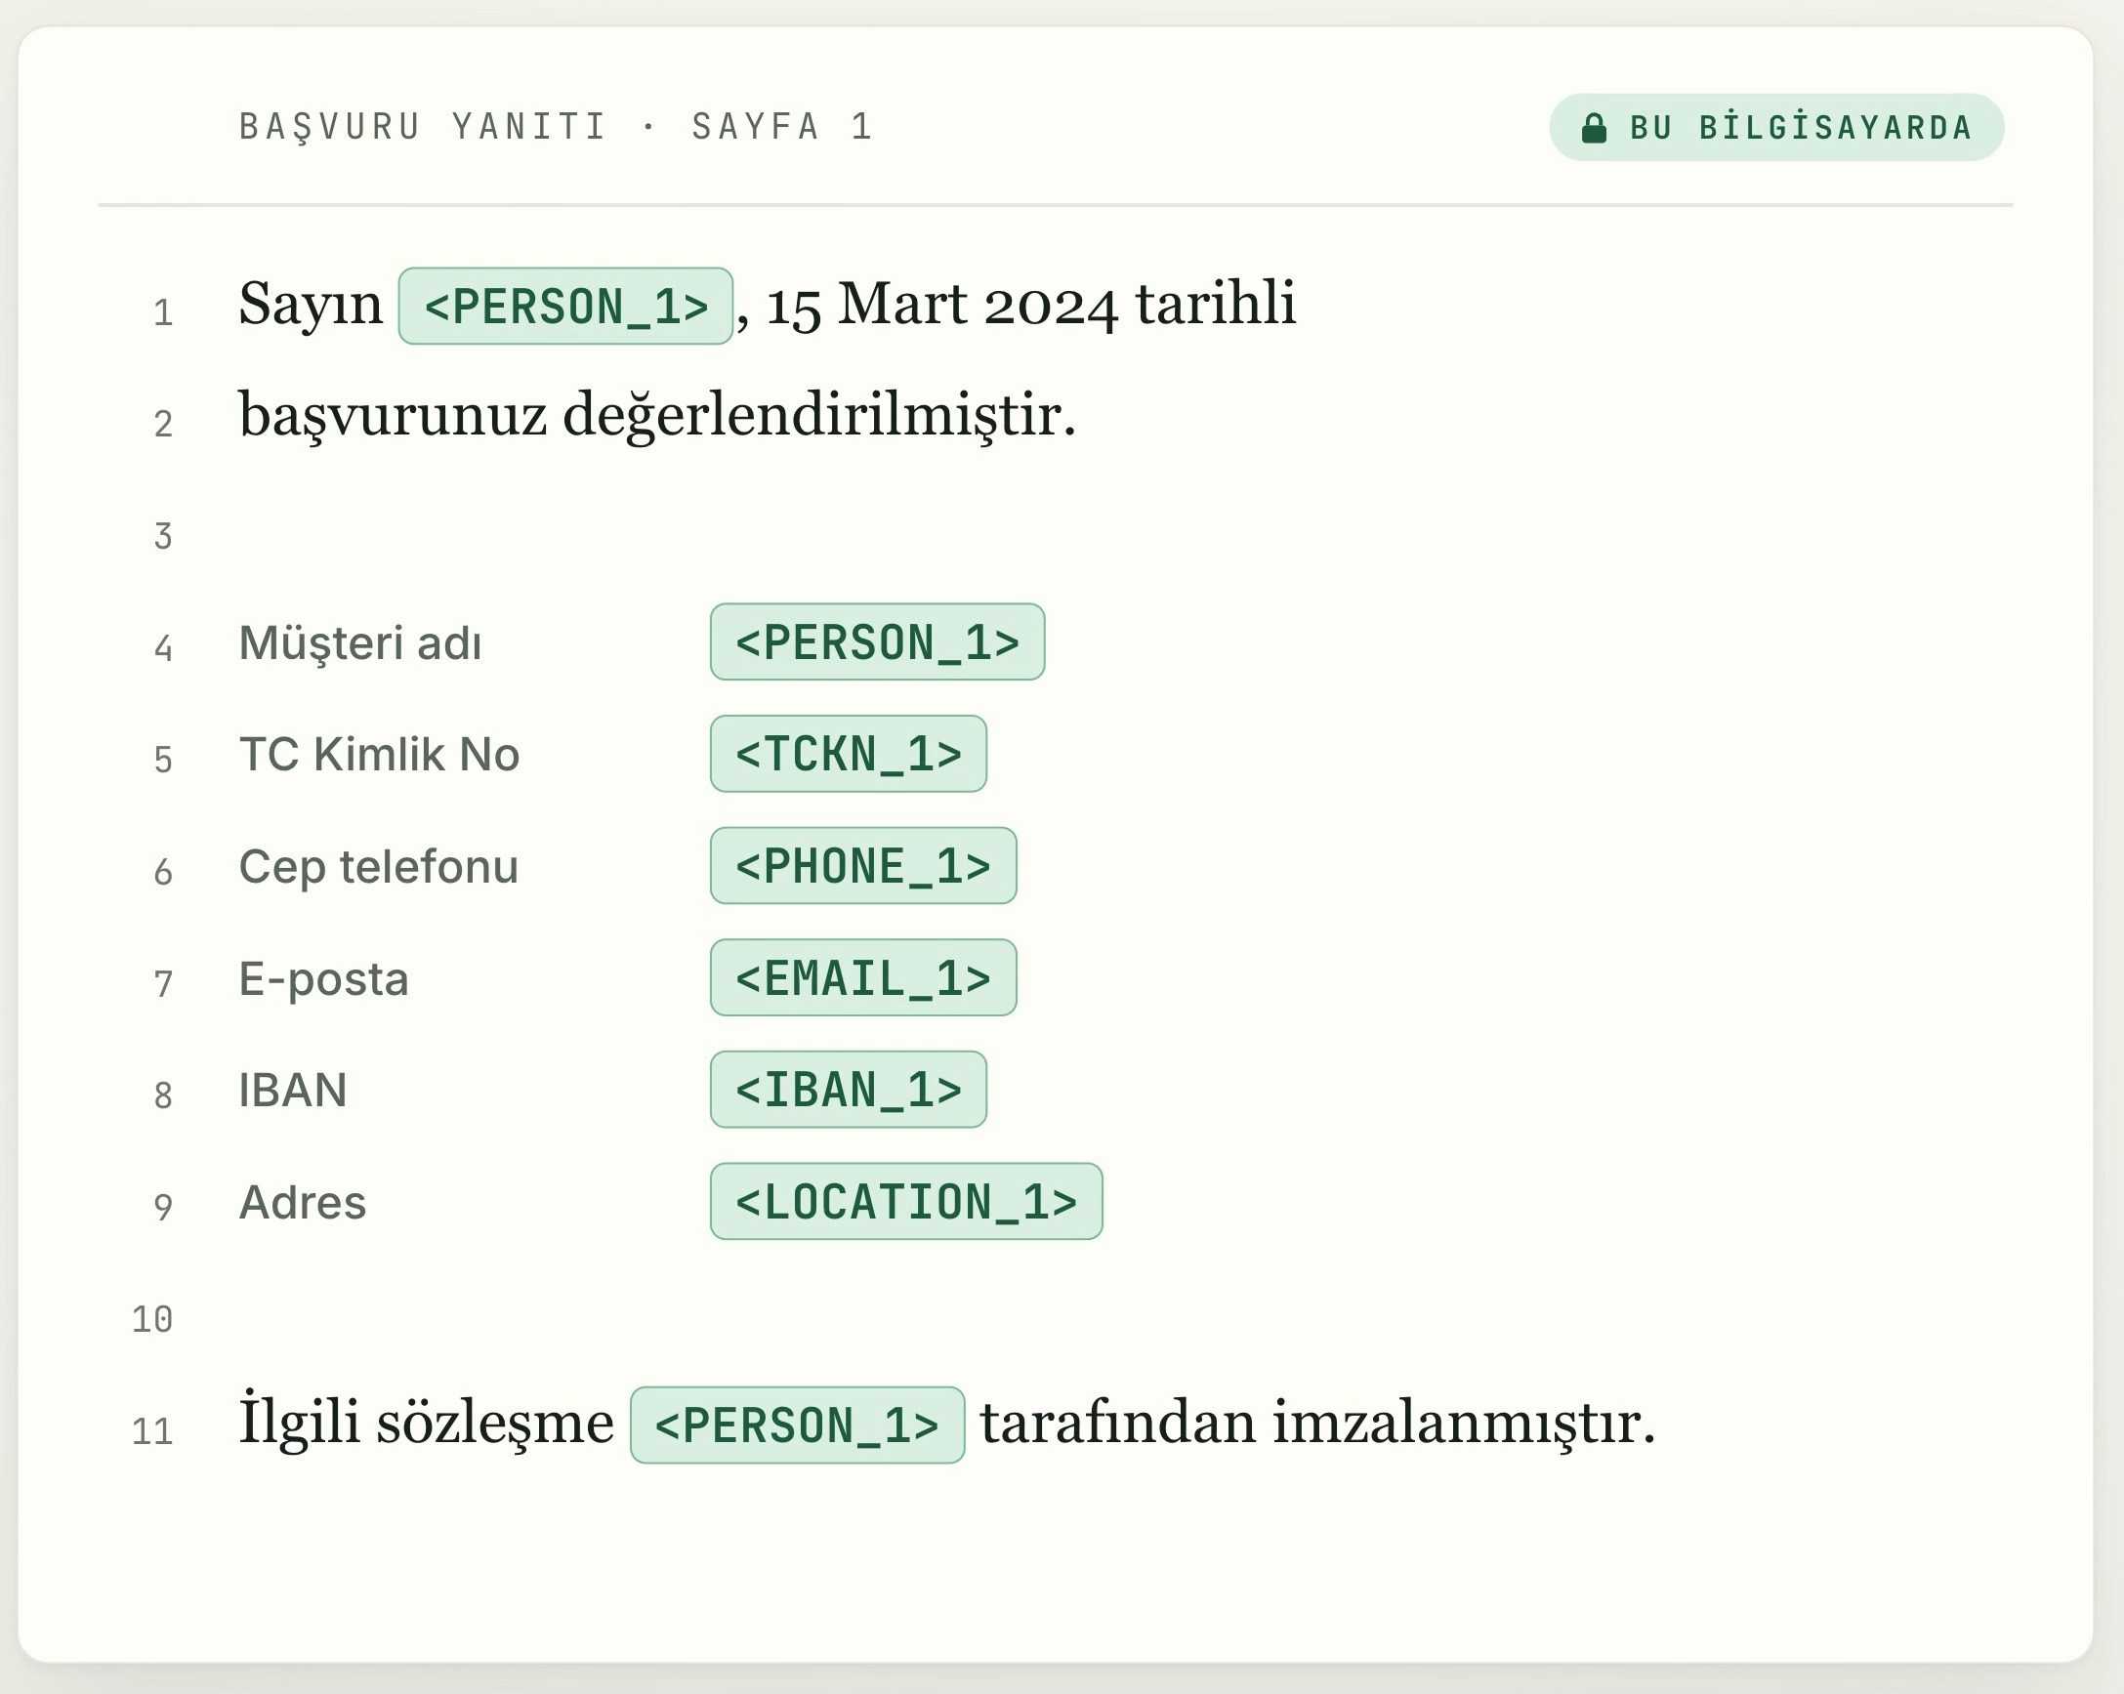
Ne Yapıyoruz?
Kişisel veri etikete dönüşür; gerçek veri bilgisayarda kalır.
1 · Doküman: gerçek veriler
2 · Screenwall maskeler (bilgisayarda)
3 · Yapay zekâya soru
Claude / ChatGPT
Yalnız etiketli metni görür:
<PERSON_1>
<TCKN_1>
<IBAN_1>
Gerçek veri bilgisayardan çıkmaz.
Notes:
1:00–1:40 · Sorun şu: şirket dokümanlarında ad, TCKN, IBAN var; KVKK'ya tabi bir ekip bunu Claude'a ya da ChatGPT'ye olduğu gibi gönderemez. Screenwall dokümanı bilgisayarda okuyor, kişisel verileri etiketlere çeviriyor: Ahmet Yılmaz <PERSON_1> oluyor, IBAN <IBAN_1>. Aynı kişi her yerde aynı etiketi alıyor, metin okunur kalıyor. Buluta yalnız bu etiketli metin gidiyor.

Slide 4
Nasıl Yapıyoruz?
01
02
03
Oku
Bul ve etiketle
Denetle ve onayla
PDF, Word ve Excel; tablolar, üst ve altbilgiler dahil. Taranmış sayfalar OCR ile okunur.
Presidio ve spaCy ile 17 Türkçe tanıyıcı: TCKN (doğrulamalı), VKN, IBAN, GSM, adres… Her maskenin nedeni yazar.
Kurallar ve lokal LLM (Qwen) maskeli kopyayı okur; ikisi de temiz demeli. Emin değilse karar kullanıcıda.
Hepsi bu bilgisayarda: Python · FastAPI · React · Presidio · spaCy · PyMuPDF · Tesseract · Ollama (Qwen 3.5 4B)
Notes:
1:40–2:30 · Üç adım. Oku: PDF, Word, Excel; taranmış sayfalar OCR ile. Bul ve etiketle: Presidio ve spaCy'nin yanında bizim yazdığımız 17 Türkçe tanıyıcı var; TCKN'yi checksum ile doğruluyor, IBAN, GSM, adres buluyor ve her maskenin nedenini yazıyor. Denetle: maskeli kopyayı iki denetçi okuyor, kurallar ve bu bilgisayardaki lokal LLM; ikisi de temiz demeli. Emin değilse belge kendiliğinden onaylanmıyor, karar kullanıcıda.

Slide 5
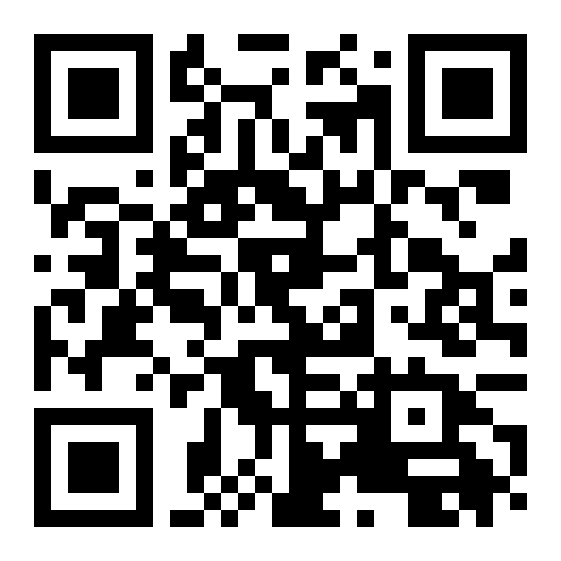
Test Sonuçları ve Kaynak Kod
Ölçtüklerimiz
Açık kaynak: GitHub
0
sızıntı
72 zorlu belgede onaylı çıktıya
%100
kritik veri
ad, TCKN, IBAN, telefon… yakalandı
github.com/EminKolac/screenwall
Kurulum (DMG), kaynak kod ve tüm test sayıları
59/62
otomatik onay
güvenli belgeler elle bakmadan geçti
1.011
otomatik test
her değişiklikte koşuyor
Telefonla okutun
Repo açılır
Kendi test setimizle ölçüldü; bağımsız test Faz 2'de.
Notes:
2:30–3:20 · Dört sayı. 72 zorlu belgede onaylı çıktıya hiç sızıntı yok. Kritik verinin tamamı yakalandı (60 belgede 1555/1555). Güvenli belgelerin 59/62'si elle bakılmadan onaylandı. 1.011 otomatik test (932 backend + 79 arayüz) her değişiklikte koşuyor. Zayıf yanımız gereksiz maskeleme: 40 normal cümlenin 11'inde. Kurallar bu örnek belgelerle ayarlandı, bağımsız bir test seti hazırlıyoruz. Kodun ve sayıların tamamı GitHub'da; QR kodu okutabilirsiniz.

Slide 6
Claude for Startups
Programa kabul edildik
Kabul: Screenwall, Anthropic'in Claude for Startups programına kabul edildi.
Ne sağlıyor: Claude API kredisi ve girişimlere yönelik destek.
Sıradaki adım: Claude API modu: onaylı maskeli metin doğrudan Claude'a gider.
Notes:
3:20–3:45 · Screenwall, Anthropic'in Claude for Startups programına kabul edildi. Bu bize Claude API kredisi ve destek sağlıyor; ilk iş Claude API modunu eklemek.

Slide 7
Faz 2: Neler Olabilir?
Daha doğru maskeleme, yeni formatlar ve Claude entegrasyonu
01 Claude API modu
Onaylı maskeli metin doğrudan Claude'a gider; Claude for Startups kredisiyle.
02 Daha az gereksiz maskeleme
Nötr cümlede 11/40'tan en fazla 2/40'a; iş terimlerinde 30/90'dan 80/90'a.
03 Bağımsız test seti
Sistemin hiç görmediği, mühürlü belgelerle dürüst ölçüm.
04 Zor vakalar
Büyük harfle yazılmış adlar, kısaltmasız resmî adresler, meslek ve maaş bilgisi.
05 UYAP UDF desteği
Avukatların gerçekte kullandığı belge formatı.
06 Güven ve dağıtım
Apple imzalı kurulum, saldırı-direnci testi; e-posta ve sohbet eklentisi.
Notes:
3:45–4:15 · İkinci fazda öncelik Claude API modu: onaylı maskeli metin doğrudan Claude'a gidecek, program kredisiyle. Doğrulukta hedef gereksiz maskelemeyi 11/40'tan 2/40'a indirmek ve bağımsız, mühürlü bir test setiyle ölçmek. Ayrıca büyük harfli adlar, resmî adresler, UYAP UDF formatı, Apple imzalı kurulum ve e-posta/sohbet eklentisi.

Slide 8
Sağladığı Değer
Güvenle yapay zekâ
Zaman: Elle karartma yerine otomatik tespit; kullanıcı yalnız şüpheli yerlere bakar.
Hata riski: Zorlu 72 test belgesinde onaylanan kopyaya 0 sızıntı.
Gizlilik: Gerçek veri bilgisayarda kalır; Claude ve ChatGPT yalnız etiketleri görür.
Erişim: KVKK'ya tabi ekipler de yapay zekâdan yararlanabilir.
Notes:
4:15–4:35 · Zaman: elle karartma yok, sadece şüpheli yerlere bakılıyor. Hata riski: kendi testlerimizde 72 zorlu belgede onaylanan kopyaya hiç kişisel veri sızmadı. Gizlilik: belge bilgisayardan çıkmıyor.

Slide 9
Sonuç & Gelecek Potansiyeli
Bugün çalışıyor
Bugün: Kurulabilir macOS uygulaması (DMG), açık GitHub reposu, otomatik testler.
Sonraki adım: Bağımsız test seti, gereksiz maskelemeyi azaltmak, Claude API modu.
Başka alanlar: Hukuk, İK, finans, sağlık; e-posta ve sohbet eklentisi.
İndirme ve kaynak kod: github.com/EminKolac/screenwall
Notes:
4:35–4:50 · Bugün kurulabilir bir macOS uygulamamız var: son sürüm GitHub'da, DMG dosyası indirilip Uygulamalar klasörüne sürüklenerek kuruluyor; kaynak kod da herkese açık. Sırada bağımsız bir test seti, gereksiz maskelemeyi azaltmak ve Claude API modu var. Aynı yaklaşım hukuk, İK, finans ve sağlıkta; e-posta ve sohbet eklentisi olarak da kullanılabilir.

Slide 10
Notes:
4:50–5:00 · Teşekkürler. Sorularınız?

